Slide 1
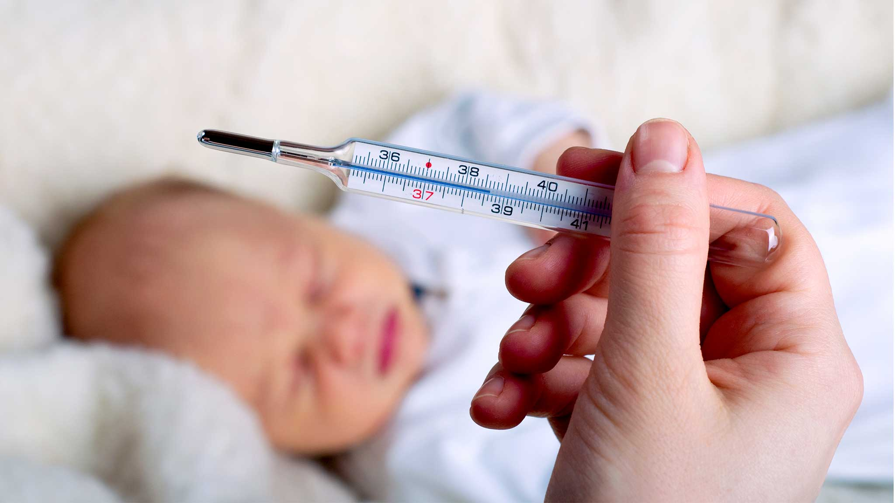
Тема: Нарушение терморегуляции. Лихорадки
Кафедра поликлинической педиатрии и пропедевтики детских болезней с курсом ПО
Лекция №14 для студентов
5 курса, обучающихся по специальности
060103 – Педиатрия
К.м.н., доцент Гордиец Анастасия Викторовна
Красноярск, 2016

Slide 2
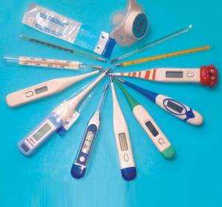
Цель:
Изучить принципы организации неотложной помощи детям и подросткам на догоспитальном этапе при нарушениях терморегуляции и лихорадке.

Slide 3
План лекции:
Актуальность.
Принципы измерения температуры. Термометры.
Нарушение терморегуляции (гипертермия, гипотермия, ознобоподобным гиперкинез, синдром «ознобления»).
Лихорадка. Патогенез.
Причины лихорадки.
Тактика при лихорадках неясного генеза.
Виды лихорадок.
«Розовая» лихорадка.
«Белая» лихорадка.
Гипертемический синдром.
Последствия ГТС.
Смертельная опасность при лихорадке.
Тактика при лихорадке. Система «светофора».
Лечение лихорадки.
Показания для госпитализации.
Запрещенные жаропонижающие средства у детей и взрослых.
Выводы.

Slide 4
Актуальность
Несмотря на успехи медицины в лечении лихорадочных инфекционных заболеваний, число больных с длительным персистирующим субфебрилитетом неясного генеза не уменьшается, а возрастает. Среди детей в возрасте от 7 до 17 лет длительный субфебрилитет отмечается у 14,5 %, во взрослой популяции - у 4-9 % обследованных.
Лихорадка — один из частый симптомов многих детских болезней.
В связи с широкой доступностью жаропонижающих лекарственных препаратов, врачи всё чаще сталкиваются с такими проблемами как — бесконтрольное применение препаратов, передозировка, осложнения и побочные эффекты, что не может не сказываться на здоровье детей.
Поэтому, очень важно понимать, что является лихорадкой и в каких случаях необходимо назначение жаропонижающих, а в каких можно обойтись без них.

Slide 6
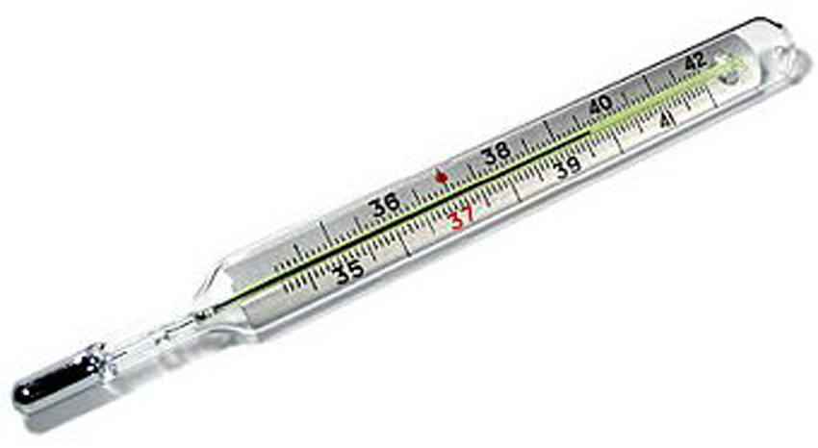
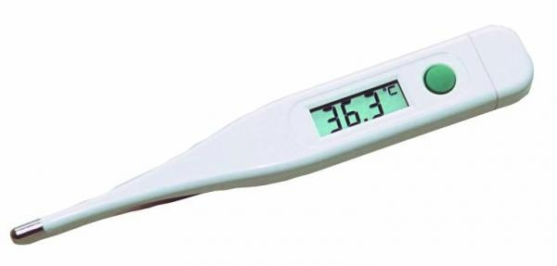
Термометры

Slide 7
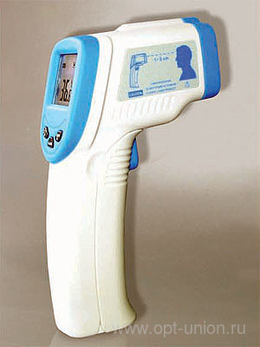
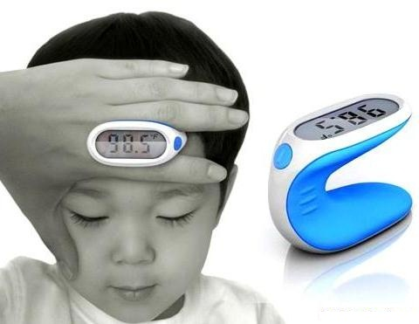
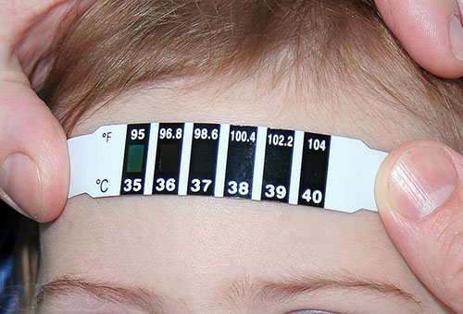

Slide 8
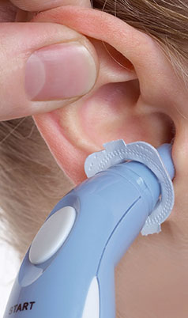
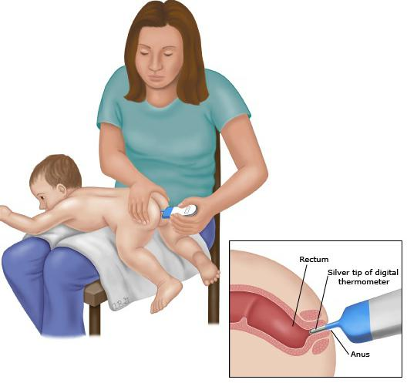

Slide 9
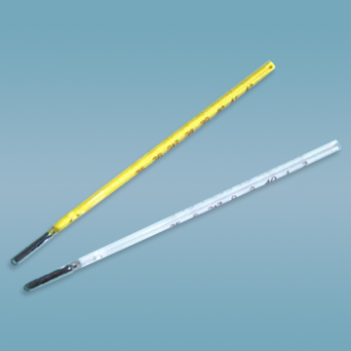
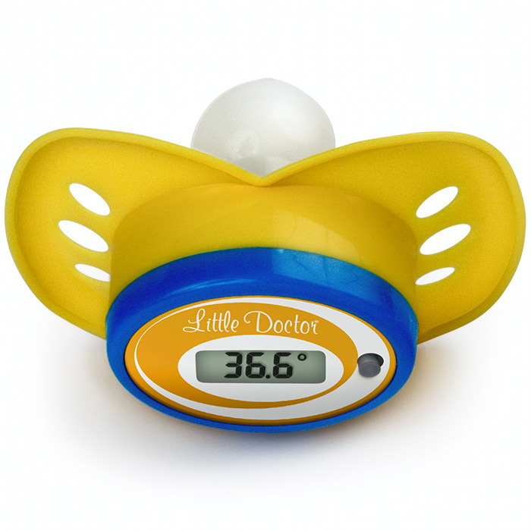

Slide 11
Нарушения терморегуляции
проявляются гипертермией,
гипотермией,
ознобоподобным гиперкинезом,
синдромом «ознобления».

Slide 12
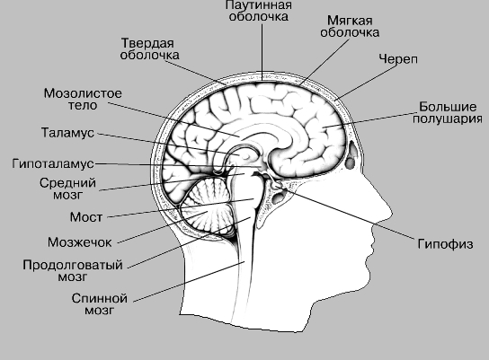
Главными причинами нарушений терморегуляции
у детей принято считать вегетососудистую дистонию,
акклиматизацию к новым условиям проживания/внешней среде
повреждения гипоталамуса.

Slide 13
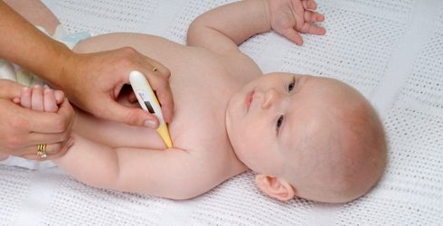
Акклиматизация
Вы переехали на новое место с другим климатом или же съехали с сельского дома в огромный шумный мегаполис. Резкое изменение условий проживания или климата, всегда запускает процесс акклиматизации, которые бывает весьма длительным, вплоть до нескольких лет.

Slide 14
Гипертермия перманентного характера представлена затяжным суб- или фебрилитетом
Под затяжным субфебрилитетом, или повышением температуры неинфекционного генеза, подразумевается колебание ее в пределах 37-38 °С (т. е. выше индивидуальной нормы) в течение более 2-3 нед. Периоды повышенной температуры могут держаться на протяжении нескольких лет. В анамнезе у таких больных нередко еще до появления температурных расстройств отмечаются высокая лихорадка при инфекциях и длительные температурные «хвосты» - после них. У большинства больных и без лечения может нормализоваться температура в летний период или в период отдыха независимо от времени года. Температура повышается у детей и подростков при посещении занятий в учебных заведениях, перед контрольным опросом и контрольными работами. У учащихся субфебрилитет появляется или возобновляется с 9-10-го дня учебы.
Характерна относительно удовлетворительная переносимость длительной и высокой температуры с сохранением двигательной и интеллектуальной активности. Некоторые больные предъявляют жалобы на слабость, разбитость, головную боль. Температура по сравнению с ее повышением у здоровых на фоне инфекции не меняется в циркадном ритме. Она бывает монотонной в течение суток или инвертированной (более высокая в первую половину дня). При амидопириновой пробе снижение температуры отсутствует; исключены патологические состояния, которые могут вызывать повышение температуры тела (инфекции, опухолевые, иммунологические, коллагеновые и другие процессы).
В настоящее время такие температурные расстройства рассматриваются как проявления церебральных вегетативных расстройств и входят в картину синдрома вегетативной дистонии, который трактуется как психовегетативный синдром. Известно, что синдром вегетативной дисфункции может развиться на фоне клинических признаков конституционально-приобретенной гипоталамической дисфункции и без таковой. При этом не обнаруживается разницы в частоте возникновения гипертермических расстройств. Однако при гипертермии, возникшей на фоне гипоталамического синдрома, чаще встречается монотонный субфебрилитет, который сочетается с нейрообменно-эндокринными нарушениями, вегетативными расстройствами как перманентного, так и пароксизмального (вегетативные кризы) характера. При синдроме вегетативной дистонии, сопровождающемся расстройством терморегуляции без клинических признаков дисфункции гипоталамуса, гипертермия отличается фебрильными цифрами, которые могут носить длительный персистирующий характер.

Slide 15
Пароксизмальная гипертермия - это температурные кризы
Криз проявляется внезапным повышением температуры до 39-41 °С, сопровождается ознобоподобным гиперкинезом, ощущением внутреннего напряжения, головной болью, гиперемией лица и другими вегетативными симптомами. Температура держится несколько часов и литически падает. После ее снижения остаются слабость и разбитость, проходящие через некоторое время. Гипертермические кризы могут возникать как на фоне нормальной температуры тела, так и на фоне длительно держащегося субфебрилитета (перманентно-пароксизмальные гипертермические расстройства). Пароксизмальное резкое повышение температуры может возникать изолированно.
Объективное обследование больных показало, что признаки дизрафического статуса и аллергические реакции в анамнезе достоверно чаще встречаются при гипертермии, чем при синдроме вегетативной дисфункции без гипертермических расстройств.
У больных с нарушением терморегуляции обнаружены особенности и в проявлениях психовегетативного синдрома, заключающиеся в преобладании депрессивно-ипохондрических черт в сочетании с интраверсией и меньшими показателями уровня тревоги по сравнению с этими показателями у больных без терморегуляционных расстройств. У первых при исследовании ЭЭГ имеются признаки повышения активности таламо-кортикальной системы, что выражается в более высокой процентной представленности а-индекса и индекса текущей синхронизации.
Исследование состояния вегетативной нервной системы свидетельствует о повышении активности симпатической системы, что проявляется спазмом сосудов кожи и подкожной клетчатки по данным плетизмографии и кожной термотопографии (феномен термоампутации на конечностях), результатами внутрикожной адреналиновой пробы, КГР и т.д.

Slide 16
Гипертермия связана с нарушением деятельности ЦНС, в основе которого могут лежать как психогенные, так и органические процессы. При органических поражениях ЦНС гипертермия возникает при краниофарингиомах, опухолях, кровоизлиянии в области гипоталамуса, черепно-мозговой травме, аксиальной полиэнцефалопатии Гайе-Вернике, нейрохирургических (вмешательствах, интоксикациях, как редкое осложнение общего наркоза. Гипертермические расстройства на фоне тяжело текущих психических заболеваний. Гипертермия наблюдается при приеме лекарственных препаратов - антибиотиков, особенно пенициллинового ряда, гипотензивных средств, дифенина, нейролептиков и т. д.

Slide 17
Гипертермия может возникать при резком перегревании организма (высокая температура окружающей среды), причем температура тела повышается до 41 °С и более. У людей с врожденным или приобретенным ангидрозом, при гидратации и солевой недостаточности возникают расстройства сознания, бред. Центральная интенсивная гипертермия неблагоприятно влияет на организм и нарушает деятельность всех систем - сердечно-сосудистой, дыхательной, нарушается метаболизм. Температура тела 43 °С и выше несовместима с жизнью. Поражение спинного мозга на шейном уровне наряду с развитием тетраплегии приводит к гипертермии вследствие нарушения температурного контроля, который осуществляется симпатическими нервными путями. После исчезновения гипертермии ниже уровня поражения остаются некоторые расстройства терморегуляции.

Slide 18
Гипотермия
считается температура тела ниже 35 °С, так нее как и гипертермия, она возникает при нарушении деятельности нервной системы и нередко является симптомом синдромом вегетативной дисфункции. При гипотермии отмечается слабость, снижение работоспособности. Вегетативные проявления свидетельствуют о повышении активности парасимпатической системы (низкое артериальное давление, потливость, стойкий красный дермографизм, иногда возвышающийся, и др.).
При нарастании гипотермии (34 °С) отмечаются спутанность сознания (прекоматозное состояние), гипоксия и другие соматические проявления. Дальнейшее понижение температуры приводит к смерти.

Slide 19
Известно, что у новорожденных и стариков, которые чувствительны к смене температуры, могут возникать гипотермические реакции. Гипотермия может наблюдаться у здоровых молодых людей при высокой теплоотдаче (пребывание в холодной воде и т. д.). Температура тела снижается при органических процессах в ЦНС с поражением гипоталамуса, что может приводить к гипотермии и даже пойкилотермии. Снижение температуры тела отмечается при гипопитуитаризме, гипотиреозе, паркинсонизме (нередко сочетается с ортостатической гипотензией), а также при истощении и интоксикации алкоголем.
Гипертермию могут вызвать и фармакологические препараты, способствующие развитию вазодилатации: фенотиазин, барбитураты, бензодиазепины, резерпин, бутирофеноны.

Slide 20
Ознобоподобный гиперкинез
Внезапное возникновение озноба (холодной дрожи), сопровождающееся ощущением внутренней дрожи, усилением пиломоторной реакции («гусиная кожа»), внутреннего напряжения; в некоторых случаях сочетается с повышением температуры. Ознобоподобный гиперкинез нередко включается в картину вегетативного криза. Это явление возникает в результате усиления физиологических механизмов теплообразования и связано с повышенной активностью симпатоадреналовой системы. Возникновение озноба обусловлено передачей эфферентных стимулов, идущих из задних отделов гипоталамуса через красные ядра к мотонейронам передних рогов спинного мозга. При этом существенная роль отводится к адреналину и тироксину (активация эрготропных систем). Озноб может быть связан с инфекцией. Лихорадочный озноб повышает температуру на 3-4 °С, этому способствуют образующиеся пирогенные вещества, т. е. повышается производство тепла. Кроме того, он может быть следствием психогенных влияний (эмоционального стресса), которые приводят к выбросу катехоламинов и, соответственно, возбуждению, идущему по указанным путям. Исследование эмоциональной сферы у таких больных выявляет наличие тревоги, тревожно-депрессивных расстройств и симптомов, свидетельствующих об активации симпатоадреналовой системы (бледность кожных покровов, тахикардия, повышенное артериальное давление и т.д.).

Slide 21
Синдром «ознобления»
Синдром «ознобления» характеризуется почти постоянным ощущением «холода в организме» или в различных частях тела - спине, голове. Больной жалуется, что он мерзнет, по телу «бегают мурашки». При синдроме «ознобления» имеются довольно грубые эмоционально-личностные нарушения (психические расстройства), проявляющиеся сенестопатически-ипохондрическим синдромом с фобиями. Больные не переносят и боятся сквозняков, резких изменений погоды, низких температур. Они вынуждены постоянно тепло одеваться, даже при относительно высокой температуре воздуха. Летом ходят в зимних шапках, платках, так как «мерзнет голова», редко принимают ванну и моют голову. Температура тела при этом бывает нормальной или субфебрильной. Субфебрилитет длительный, невысокий, монотонный, часто сочетается с клиническими признаками гипоталамической дисфункции - нейрообменно-эндокринными расстройствами, нарушением влечений и мотиваций. Вегетативные симптомы представлены лабильностью артериального давления, пульса, расстройствами дыхания (гипервентиляционный синдром), повышенной потливостью. Исследование вегетативной нервной системы выявляет симпатическую недостаточность на фоне доминирования активности парасимпатической системы.

Slide 22
Патогенез нарушений терморегуляций
Регуляция температуры тела у теплокровных животных, т. е. поддержание термогомеостаза независимо от температуры окружающей среды, является достижением эволюционного развития. Температура тела отражает интенсивность биоэнергетических процессов и является результирующей процессов теплопродукции и теплоотдачи. Выделяют две основные фазы терморегуляции - химическую и физическую. Химическая терморегуляция осуществляется за счет местного и общего метаболизма, способствующего повышению теплообразования. Физическая - обеспечивает процессы теплоотдачи путем теплопроведения (конвенция) и теплоизлучения (радиация), а также путем испарения воды с поверхности кожи и слизистых оболочек. Основную роль при этом играют потоотделение и вазомоторные механизмы. Имеются центральные и периферические термочувствительные системы. К периферической терморегуляции относятся нервные рецепторы кожи, подкожной жировой клетчатки и внутренних органов. Кожа является теплообменным органом и регулятором температуры тела. Существенная роль отводится гемодинамике. Она - один из механизмов поддержания оптимальной для метаболизма температуры организма.

Slide 23
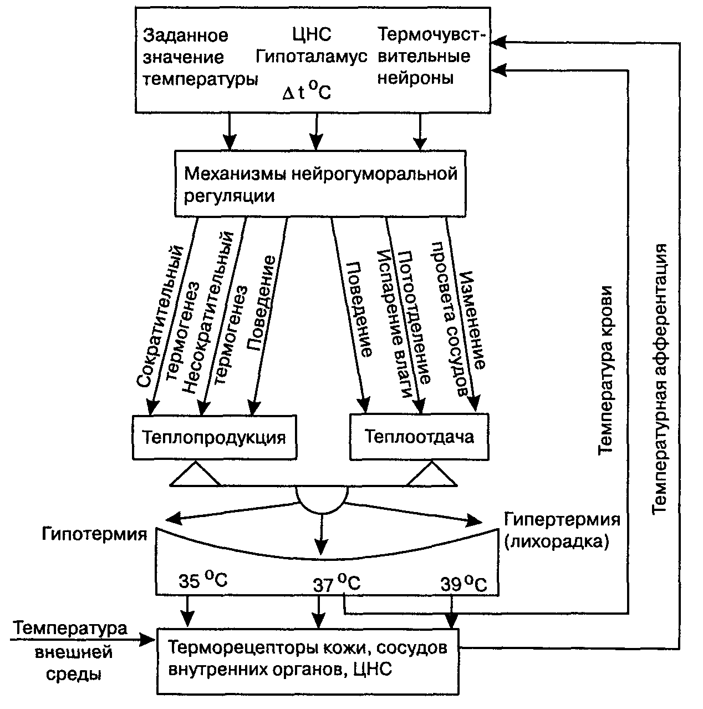

Slide 24
Информация об изменении температуры передается по афферентным системам в ЦНС. Многочисленные исследования, начиная с работ Claude strongernard, выполненные в 80-х годах XIX столетия, подтвердили особую роль гипоталамуса в процессах терморегуляции.
В гипоталамусе выделяют медиальную преоптическую область переднего гипоталамуса (МПО), которой отводится роль «теплового центра», или центра теплоотдачи, и задний гипоталамус - «холодовой центр», или центр теплопродукции, в который входят вентро- и дорсомедиальные ядра гипоталамуса. Термочувствительные нейроны МПО и заднего гипоталамуса чувствительны как к центральным, так и к периферическим изменениям температуры. К термочувствительным центрам мозга относятся также мезэнцефальная активирующая система, гипокамп, ядра амигдалы, кора головного мозга. В спинном мозге имеются специфические термочувствительные элементы.

Slide 25
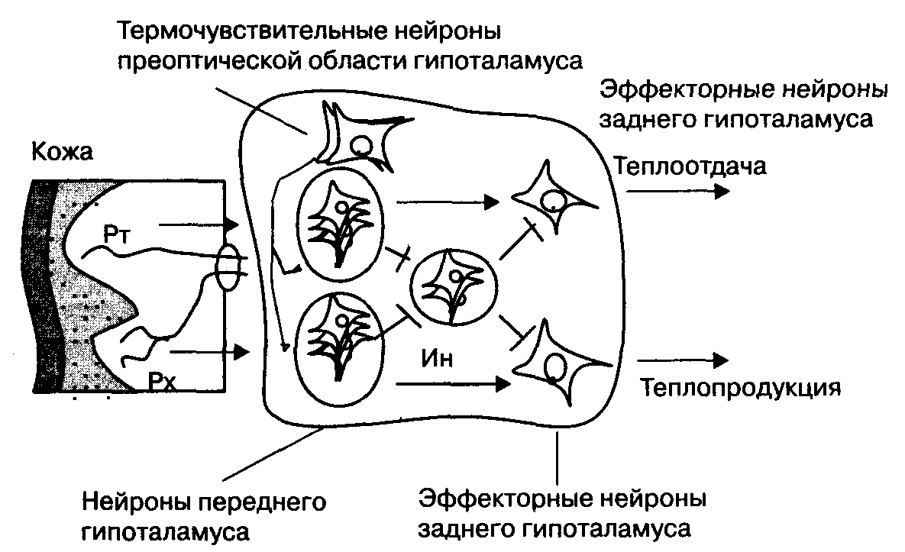

Slide 26
Существует несколько теорий, объясняющих поддержание температуры тела. Наиболее распространенной является теория «установочной точки». Под «установочной точкой» понимают тот уровень температуры, при котором деятельность терморегуляционных механизмов минимальна, стремится к нулю и является оптимальной в данных условиях. Возмущающие воздействия, меняющие температурный режим организма, приводят к активации процессов либо теплопродукции, либо теплоотдачи, что возвращает температуру к исходной «установочной точке». В исследованиях, посвященных вопросам терморегуляции, отражено участие симпатической и парасимпатической систем.

Slide 28
Влиянию фармакологических препаратов на вегетативные функции, в том числе на терморегуляцию, посвящены многочисленные работы. Установлено, что альфа и бета-адреноблокаторы приводят к снижению температуры тела вследствие увеличения кожного кровотока, что изменяет активность периферических терморецепторов. Общие и местные анестетики, барбитураты, транквилизаторы, нейролептики, ганглиоблокаторы, ацетилхолин и другие вещества также влияют на изменение температуры тела. При этом имеются сведения об их действии на тканевый обмен, тонус кожных сосудов, потоотделение, мионевральный синапс (курареподобные средства), мышечный тонус (холодная дрожь), но не на терморецепторы.

Slide 29
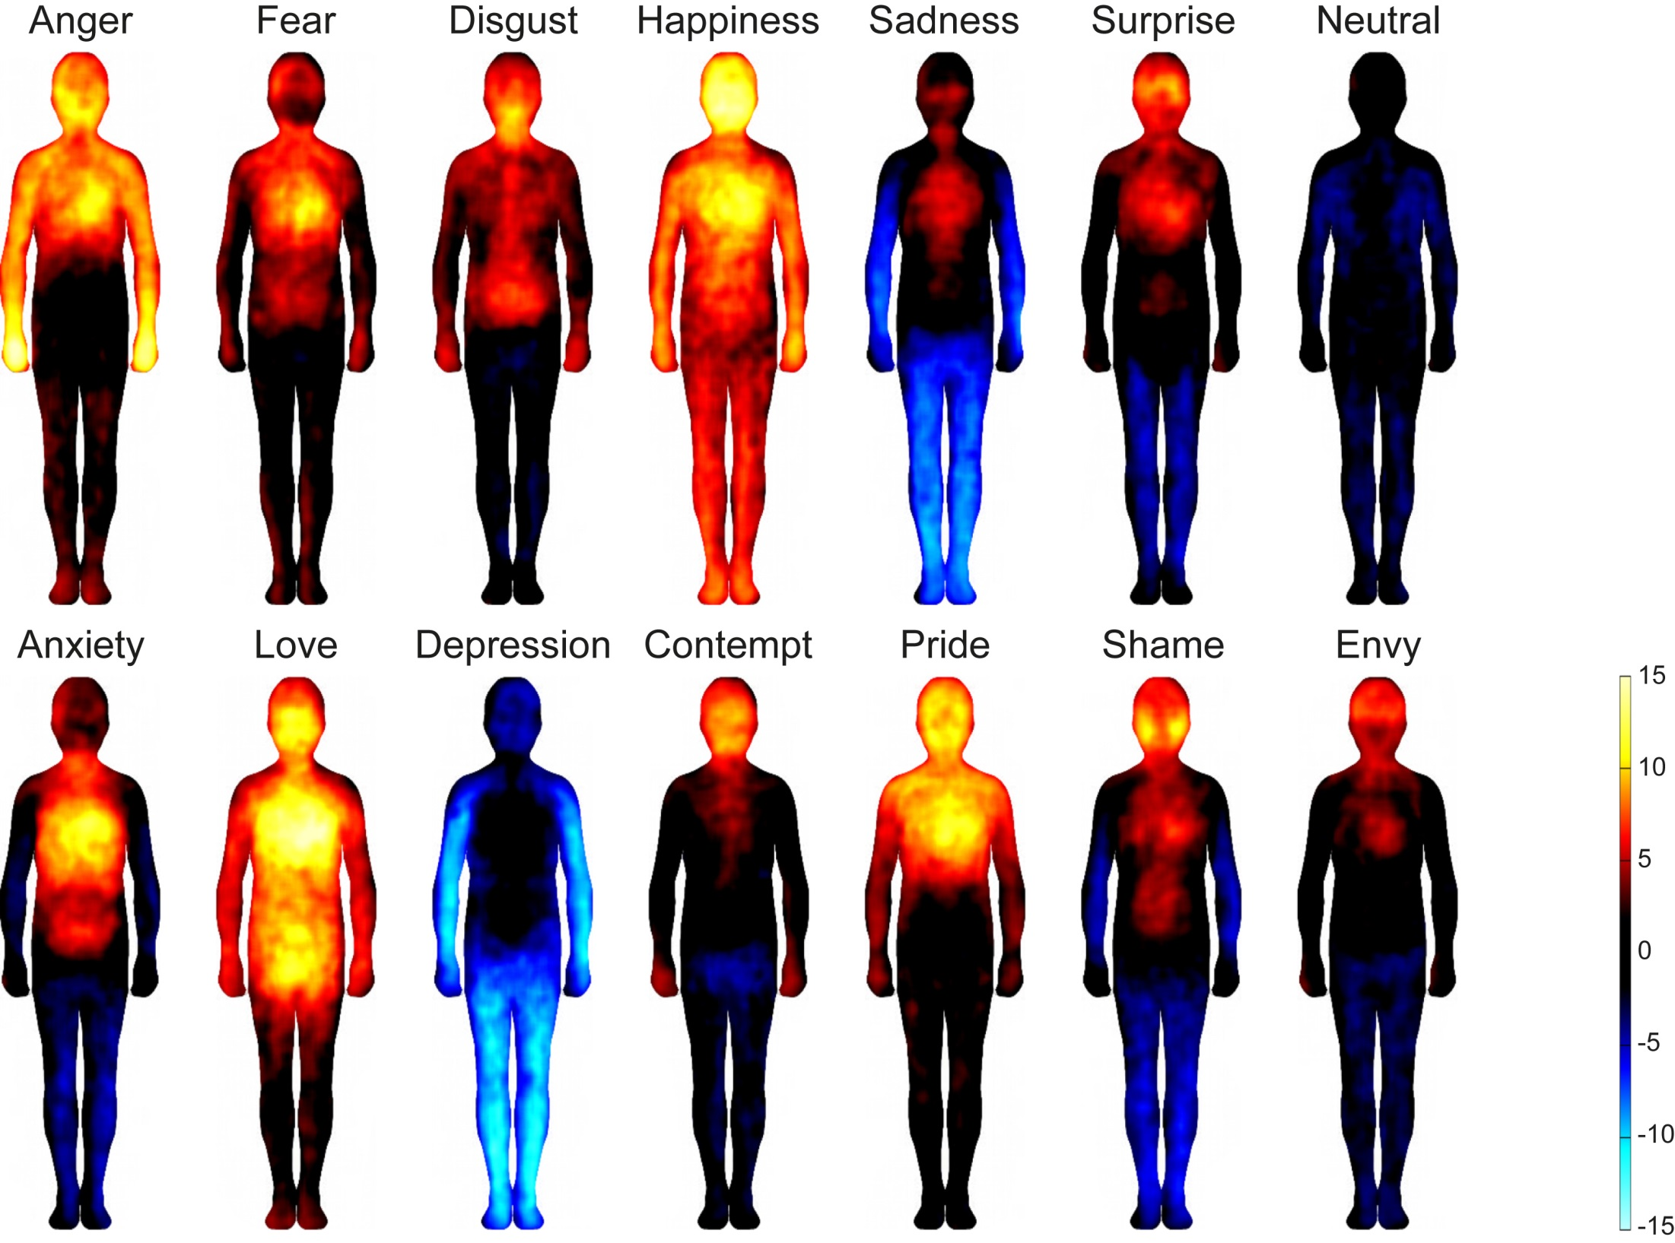

Slide 30
Показано значение стволовых адрено- и серотонинергических систем для терморегуляции и зависимость температуры от баланса норадреналина и серотонина в гипоталамусе. Большое внимание уделяется соотношению концентрации ионов натрия и кальция во внеклеточной жидкости. Таким образом, температурный гомеостаз является результатом интегративной деятельности физиологических систем, обеспечивающих метаболические процессы, которые находятся под координирующим влиянием нервной системы.
Неинфекционное повышение температуры считалось проявлением вегетоневроза, вегетативной дистонии, вазомоторного невроза; аномальной температурной реакцией «вегетативно-стигматизированных» субъектов под воздействием обычных факторов или психогенной лихорадкой у людей с определенными конституциональными особенностями нервной системы.

Slide 31
Основными причинами затяжного субфебрилитета, «неясных» повышений температуры являются физиологические, психогенные, нейроэндокринные расстройства, ложные причины. К физиологическим расстройствам терморегуляции относят повышение температуры (до субфебрильных цифр) конституционального (правильного) характера, как результат физических и спортивных перегрузок, в некоторых случаях во второй половине менструального цикла, редко в течение первых 3-4 мес. беременности, что связывают с активностью желтого тела. Ложная температура зависит от неисправности термометра или симуляции. Повышение температуры (до 40-42 °С) описывается нередко при истерических припадках. Температурная кривая характеризуется очень быстрым подъемом и критическим падением до нормального, субфебрильного или гипофебрильного уровня. Субфебрилитет при неврозах обнаруживается у трети больных. Психогенное повышение температуры наблюдается преимущественно в детском и юношеском возрасте на фоне вегетативно-эндокринных расстройств пубертатного периода. В этих случаях провоцирующим, пусковым фактором могут быть эмоции, физическое перенапряжение, стрессовые ситуации. Благоприятным фоном является аллергизация, эндокринная дисрегуляция и пр. Возможно условно-рефлекторное повышение температуры, когда сама обстановка, например измерение температуры, служит условным раздражителем.

Slide 32
Диагностика терморегуляционных расстройств
до настоящего времени трудна и требует поэтапного подхода. Она должна начинаться с эпидемиологического анализа, полного анализа заболевания, соматического обследования, стандартных лабораторных исследований и в части случаев с применения специальных методов для исключения патологического состояния, приводящего к повышению температуры тела. При этом в первую очередь должны быть исключены инфекционные заболевания, опухолевые, иммунологические, системные заболевания соединительной ткани, демиелинизирующие процессы, интоксикации и др.

Slide 33
Лечение нарушения терморегуляции
Нарушения терморегуляции чаще проявляются гипертермическими расстройствами. Терапия должна проводиться с учетом того, что гипертермия есть проявление синдрома вегетативной дисфункции. В связи с этим необходимы следующие меры:

Slide 34
Воздействие на эмоциональную сферу: назначение средств, влияющих на психические расстройства с учетом их характера (транквилизаторы, антидепрессанты и др).
Назначение препаратов, уменьшающих адренергическую активацию, оказывающих как центральное, так и периферическое действие (резерпин по 0,1 мг 1-2 раза в сутки, бета-адреноблокаторы по 60-80 мг/сут., альфа-адреноблокаторы - пирроксан по 0,015 г 1-3 раза в сутки, фентоламин по 25 мг 1-2 раза в день и др.).
Применение препаратов, усиливающих теплоотдачу путем расширения периферических сосудов кожи: никотиновая кислота, но-шпа и др.
Общеукрепляющее лечение; физическое закаливание.
При синдроме «ознобления», помимо вышеуказанных препаратов, целесообразно назначение нейролептиков.

Slide 35
Лихорадка
– (febris, pyrexia) – неспецифическая защитно-приспособительная реакция организма на воздействие различных патогенных факторов, выражающаяся временной перестройкой теплообмена, повышая теплопродукцию (мышечная дрожь) и снижая теплоотдачу (спазм периферических сосудов и уменьшение потоотделения), стимулирующая естественную реактивность организма.

Slide 36
В основе лихорадки лежит
своеобразная реакция гипоталамических центров терморегуляциипри различных заболеваниях на действие пирогенных веществ (токсины микробов, продукты распада микроорганизмов, пирогенные цитокины – интерферон гамма, интерлейкин 1(ИЛ–1), ФНО-альфа), вырабатывающихся при развитии инфекционного процесса.

Slide 37
Причины лихорадки
Инфекционные заболевания — одна из самых частых причин лихорадки;
Лихорадка неинфекционной природы может быть:
Центрального генеза — в результате повреждения различных отделов ЦНС;
Психогенного характера — нарушения высшей нервной деятельности (психические расстройства, невроз); эмоциональное напряжение;
Эндокринного генеза — тиреотоксикоз, феохромоцитома;
Лекарственного генеза — прием некоторых препаратов (ксантиновые лекарственные средства, эфедрин, метилтионин хлорид, некоторые антибиотики, дифенин и другие).

Slide 38
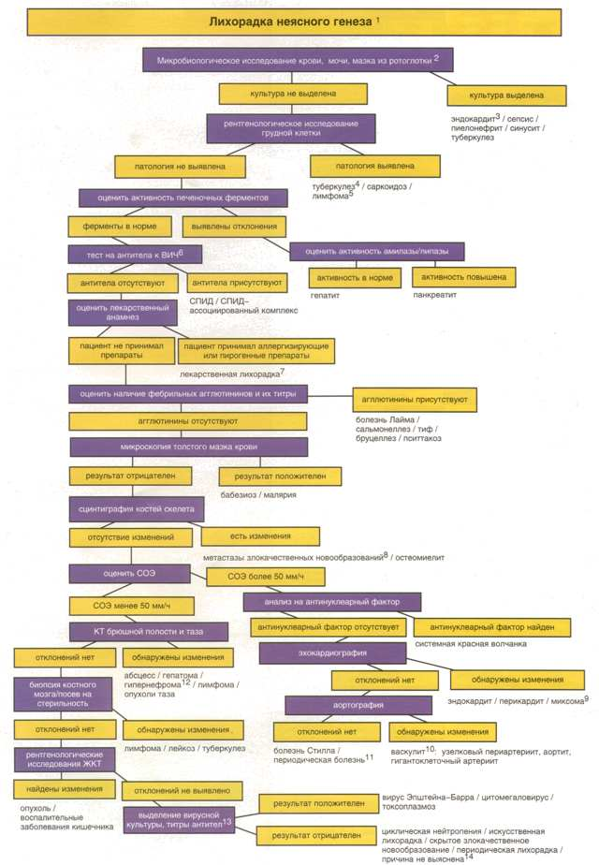

Slide 39
Виды лихорадок По длительности лихорадки:
Эфемерная — от нескольких часов до нескольких дней;
Острая — до 2 недель;
Подострая — до 6 недель;
Хроническая — более 6 недель.

Slide 40
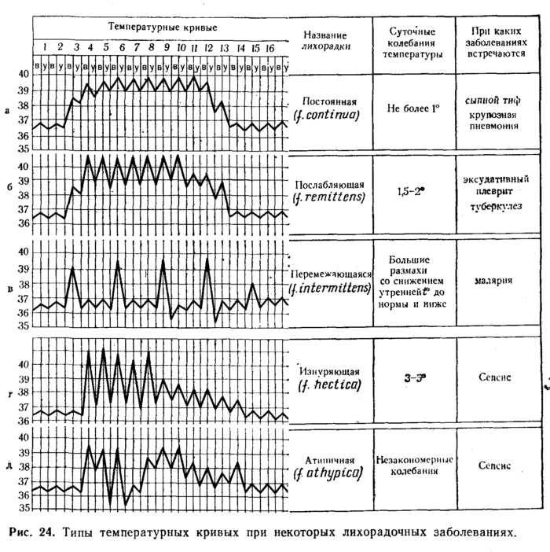

Slide 41
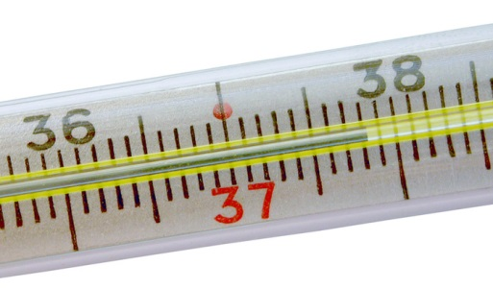
По степени повышения температуры тела:
Субфебрильная — до 38°С;
Умеренная (фебрильная) — до 39°С;
Высокая — до 41°С;
Гипертермическая — свыше 41°С.
Учащение и пульса соответствует повышению температуры тела (на каждый градус свыше 37°С одышка становиться больше на 4 дыхания в минуту, а тахикардия на 20 ударов в минуту).

Slide 42
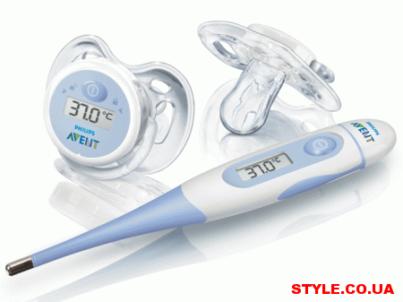
«Розовая» лихорадка
адекватная реакция- теплоотдача соответствует повышенной теплопродукции;
тахикардия и учащение дыхания соответствуют уровню температуры;
ректально-дигитальный градиент не превышает 5-6 °С;

Slide 43
предполагает наличие кратковременного эпизода повышения температуры тела (от нескольких минут до 1 – 2 ч) и не сопровождается существенным ухудшением самочувствия ребенка.
Кожа обычно розового цвета, влажная.
Температура в ряде случаев может быть высокой (39° – 40°С), но, как правило, легко поддается воздействию жаропонижающих средств.
Такая реакция носит название «розовой» или «красной» гипертермии.
«Розовая» лихорадка адекватный процесс, сигнализирует о соответствии теплопродукции теплоотдаче: кожа ребенка влажная и теплая на ощупь, розовая или умеренно гиперемирована, самочувствие не страдает.
Этот вариант лихорадки прогностически благоприятен.

Slide 44
«Бледная» лихорадка
неадекватная реакция- теплоотдача меньше теплопродукции;
стойкое сохранение гипертермии, чрезмерная тахикардия, одышка, возможен бред, судороги;
ректально-дигитальный градиент не превышает 6 °С;

Slide 45
Лихорадка приобретает неблагоприятное течение. При этом у ребенка отмечается нарушение состояния и самочувствия, длительно сохраняется озноб, появляется бледность кожных покровов, акроцианоз (синева вокруг рта и носа), «мраморность». Имеется сильное учащение сердцебиения (тахикардия) и дыхания (одышка). Конечности холодные на ощупь. Нарушено поведение ребенка, он вялый, безучастный ко всему, также может отмечаться возбуждение, бред и судороги. Слабый эффект от жаропонижающих средств. Этот вид лихорадки требует неотложной помощи.

Slide 46
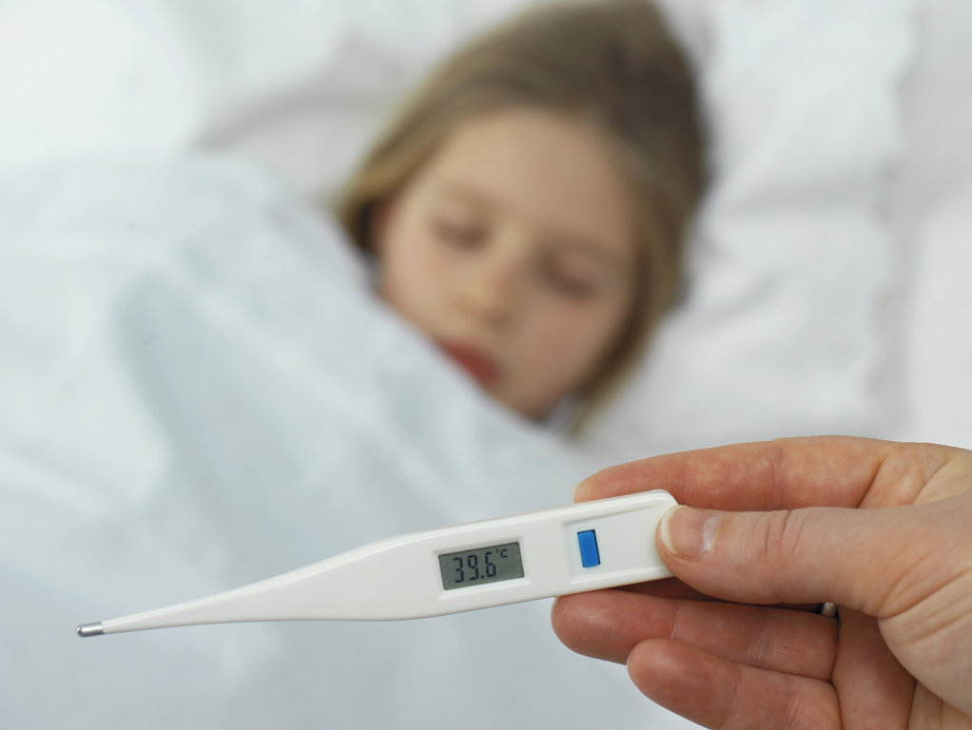
ГТС
Также неотложной помощи требует гипертермический синдром, особенно у детей раннего возраста. При гипертермическом синдроме происходит декомпенсация (истощение) терморегуляции с резким нарастанием теплопродукции, неадекватно сниженной теплоотдачей и отсутствия эффекта от жаропонижающих препаратов. При нем отмечается быстрое и неадекватное повышение температуры тела, что сопровождается нарушением микроциркуляции, метаболическими расстройствами, дисфункцией жизненно важных органов и систем.

Slide 47
У новорожденных ГТС
характеризуется стойким повышением температуры выше 40°С в течение 3–6 час. Ребенок отказывается от кормления грудью. Возможна частая рвота, сопровождающая нарушения водно-электролитного обмена, приводит к гипоксии периферических тканей и гиперкапнии с накоплением недоокисленных метаболитов и ацидозом смешанного генеза.

Slide 48
У детей раннего возраста ГТС
диагностируется при стойком повышении температуры выше 40°С более 6 часов. Через 10-12 часов после повышения температуры тела развивается гипоксическая энцефалопатия, которая в дальнейшем может проявиться повышенной возбуждаемостью, неадекватными психическими реакциями, страхами и нарушениями сна. Нередко при ГТС могут также возникать и судороги.

Slide 49
У детей старшего возраста при ГТС
имеет место угнетение глюкокортикоидной функции коры надпочечников. Клинически это проявляется снижением АД ниже возрастной нормы, уменьшением ударного объема крови, уменьшением частоты сердечных сокращений.

Slide 50
Последствия ГТС
Дети, которые перенесли ГТС в последующие годы жизни, склонны к вегето-сосудистым дисфункциям. На высоте лихорадочной реакции может наблюдаться абдоминальный болевой синдром, что обусловлено спазмом сосудов органов брюшной полости. Наряду с высоким повышением температуры тела у этих детей отмечаются цианотичность кожных покровов нижних конечностей. Также повышается стойкий белый дермографизм, имеет место повышение сухожильных и кожных рефлексов.

Slide 51
Смертельная опасность
При неконтролируемом повышении температуры тела выше 40ºС, судорогах на протяжении 2-х и более часов, как у детей раннего, так и у детей старшего возраста возникают необратимые дистрофические изменения в головном мозге. Это состояние чаще всего сопровождается беспокойством, тахикардией, резким побледнением кожи, холодным потом, цианозом (иногда с багряным оттенком), отдышкой (признак, который указывает на возникновение отека легких), спустя некоторое время появляется стонущее дыхание, набухание шейных вен, судороги, неконтролируемые мочеиспускание и дефекация. Артериальное давление резко падает, усиливается тахикардия, нарастает сердечно-сосудистая недостаточность. При условии, когда температура тела у ребенка с ГС достигает 42ºС, наступает тепловой удар, что может привести к летальному исходу.

Slide 52
Тревожные симптомы, сопутствующие лихорадке
Лихорадка у ребенка до 3 мес. жизни требует госпитализации и динамического наблюдения из-за высокого риска развития серьезной бактериальной инфекции.
«Бледная» лихорадка требует восстановления микроциркуляции.
Лихорадка без катаральных явлений, сыпи и других видимых локальных симптомов инфекции у детей первых трех лет жизни может указывать на развитие бактериемии.
Сохранение фебрильной лихорадки более 3 дней (с учащением дыхания, в т.ч. при отсутствии катаральной симптоматики) может свидетельствовать о развитии пневмонии.
Геморрагическая сыпь на фоне лихорадки требует исключения менингококцемии и проведения экстренной терапии.
Ригидность затылочных мышц, реакция большого родничка на фоне лихорадки указывает на инфекцию ЦНС (менингит).
Лихорадка на фоне болей в животе, рвоты требует исключения хирургической патологии.
Лихорадка с болями в суставах может быть связана с бактериальным артритом, остеомиелитом.
Стойкая лихорадка с сыпью, изменениями на слизистой оболочке ротовой полости, склеритом, увеличением лимфоузлов, требует исключения болезни Кавасаки.
Продолжительная более 2 недель лихорадка требует обследования для выявления длительно протекающих инфекций, болезней соединительной ткани, иммунодефицита, онкопатологии.

Slide 53
В группу риска входят:
Дети первых трех месяцев жизни;
Дети с фебрильными судорогами в анамнезе — то есть те, у которых раньше уже отмечались судороги на фоне повышения температуры тела;
С патологией ЦНС;
С хроническими заболеваниями сердца и легких;
Дети с наследственными метаболическими заболеваниями.

Slide 54
Система «светофора»
В 2013 г. опубликовано обновленное руководство NICE по тактике лечения лихорадки у ребенка в возрасте до 5 лет. В основу прогнозирования риска серьезных состояний положена система «светофора», одним из базовых симптомов является частота сердечных сокращений. Система «светофора»:
• «зеленый» — дети с низким риском развития тяжелых состояний/осложнений;
• «желтый» — дети со средним уровнем риска (1 или более симптомов);
• «красный» — дети с высоким риском (1 или более симптомов).
Предложенная система помогает эффективно оценить состояние ребенка как при очном осмотре врачом, так и при дистанционном опросе родителей пациента или фельдшера в отдаленном районе. В зависимости от результатов тестирования больного предложены следующие мероприятия (NICE, 2013):

Slide 55
Симптомы/ Признаки | «Зеленый» низкий риск | «Желтый» средний риск | «Красный» высокий риск
Цвет (кожи, губ, языка) | Нормальный | Бледный (по мнению родителя/ опекуна) | Бледный/пестрый/пепельный/ синюшный
Активность | Нормально отвечает на обращение Выглядит довольным или улыбается Бодрствует или быстро пробуждается Сильный нормальный плач или не плачет | Не отвечает нормально на обращение Не улыбается Пробуждается только при длительной стимуляции Снижение активности | Не реагирует на обращение Выглядит больным (мнение медработника) Не пробуждается Крик слабый, высокий, непрерывный
Дыхание | Норма | Расширение ноздрей при носовом дыхании Тахипноэ: > 50 в мин (дети в возрасте 6–12 мес), > 40 в мин (старше 12 мес) Сатурация 95% Хрипы в легких | Шумное дыхание Тахипноэ > 60 в мин Умеренное/сильное втяжение межреберий
Кровообращение и гидратация | Нормальная кожа и глаза Влажные слизистые оболочки | Тахикардия: > 160 уд./мин (дети в возрасте до 1 года), > 150 уд./мин (1–2 года), > 140 уд./мин (2–5 лет) Капиллярный тест 3 с Сухость слизистых оболочек Плохой аппетит Снижение диуреза | Снижение тургора кожи
Другое | Ни одного симптома из «желтой» и «красной» зоны | Возраст 3–6 мес, температура тела 39°C Лихорадка дольше 5 сут Озноб Отек конечностей или суставов Не опирается на ноги | Возраст < 3 мес, температура тела 38°C Не бледнеющая сыпь Выбухающий родничок Ригидность затылочных мышц Эпилептический статус Очаговые неврологические симптомы Фокальные судороги

Slide 56
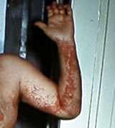
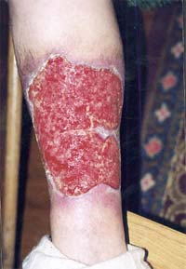
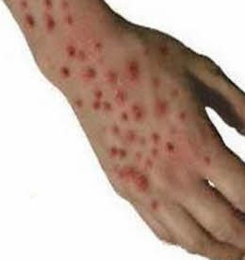
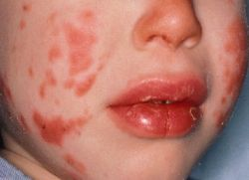

Slide 57
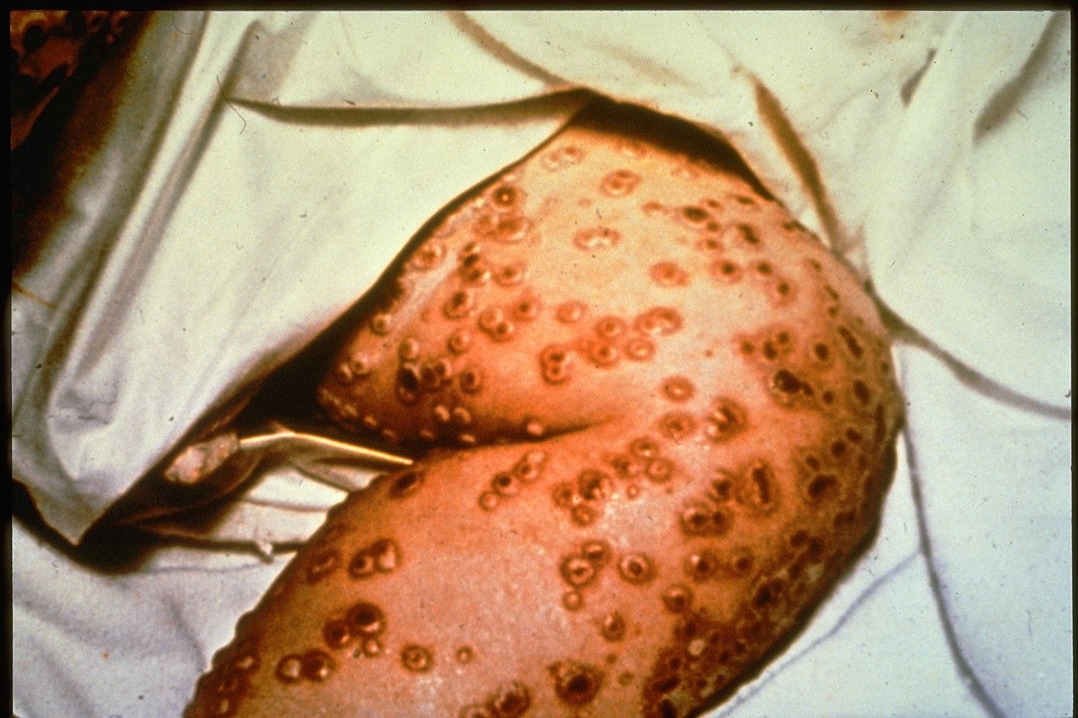

Slide 58
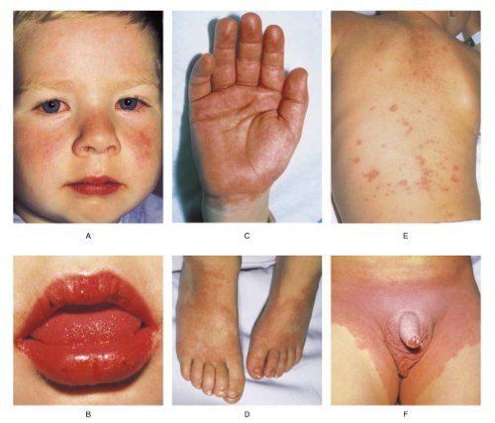

Slide 59
Система «светофора»
• если симптомы позволяют немедленно предположить опасную для жизни болезнь — требуется неотложная медицинская помощь;
• если зарегистрирован любой симптом из «красной» зоны, но нет опасности для жизни, необходимо доставить пациента к врачу в течение 2 ч;
• дети с любым симптомом из «желтой» зоны должны быть доставлены на осмотр к врачу, при этом сроки осмотра определяются по уточненным клиническим симптомам;
• дети, соответствующие «зеленой» зоне, могут быть оставлены для лечения дома, родителям должны быть даны рекомендации по уходу.

Slide 60
Снижение температуры тела не относится к методам неотложной помощи. Применение жаропонижающих препаратов показано не всем детям с повышенной температурой, и авторы клинических рекомендаций, как зарубежных, так и отечественных, едины в ответе на этот вопрос.
Так, в опубликованных Министерством здравоохранения РФ в 2012 г. «Протоколах диагностики и лечения острых респираторных заболеваний (ОРЗ)» указывается, что антипиретические препараты показаны детям с ОРИ и гриппом при выраженном дискомфорте или температуре тела выше 39°C.

Slide 61
При «красной лихорадке»
Ребенка раскрыть, максимально обнажить и обеспечить доступ свежего воздуха (не допуская сквозняков). Необходимо обеспечить ребенка обильным питьем — на 100 мл/год жизни больше возрастной нормы жидкости в сутки.
Начинать жаропонижающую терапию следует с физических методов охлаждения:
Прохладная мокрая повязка на лоб;
Холод (лед) на область крупных сосудов (подмышечные впадины, паховая область, сосуды шеи (сонная артерия));
— обтирания прохладной водой не рекомендованы для лечения лихорадки;
— дети с лихорадкой должны быть одеты обычно, не прохладнее и не теплее окружающих.

Slide 63
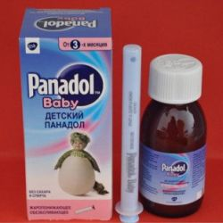
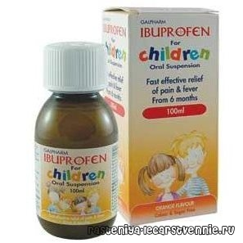
В случае отсутствия эффекта переходят к жаропонижающим препаратами (внутрь или ректально). У детей применяют парацетамол (в сиропе, в таблетках, в свечах — в зависимости от возраста) в разовой дозировке 10-15 мг на 1 кг веса.
Ибупрофен назначают в разовой дозе 5-10 мг на 1 кг веса ребенка (перед применением ознакомьтесь с инструкцией).
Если в течение 30-45 минут температура не снижается, может потребоваться введение антипиретической смеси внутримышечно (делается медицинскими работниками). Запрещается одновременное использование нескольких жаропонижающих средств.

Slide 64
При «белой лихорадке»
При этом типе лихорадки одновременно с жаропонижающими средствами необходимо дать еще и сосудорасширяющие препараты внутрь или внутримышечно. При гипертермическом синдроме необходим контроль температуры тела каждые 30 минут.
При лечении ГТС, который сопровождается токсемичной гипертермией с парантеральным введением жидкости, назначается введение глюкокортикостероидов (ГКС) 2-3 мг/кг (по преднизолону) и аскорбиновая кислота – 7-10 мг/кг.

Slide 65
Стартовая терапия:
в/м 50% р-ра анальгина (0,01-0,02 мл/кг) + 2% р-р папаверина (детям до 1 года 0,1-0,2 мл, старше года – 0,1-0,2 мл /год) или раствор но-шпы (0,1 мл/год жизни);
для детей школьного возраста – 1% р-р дибазола (0,1 мл/год жизни)+2,5% раствор пипольфена (0,1 мл/год жизни);
в более старшем возрасте: анальгин 50% в/м + 1% раствор никотиновой кислоты (0,05 мл/кг массы).
Пипольфен можно заменить Супрастином или Тавегилом

Slide 66
При неэффективности стартовой терапии: 0,25% р-р дроперидола (0,1-0,2 мл/кг, или 0,05-0,25 мг/кг) в сочетании с плановым приемом внутрь ибупрофена (в разовой дозе 10 мг/кг до 4 раз/сутки) до стойкой нормализации температуры тела.

Slide 67
Показания для госпитализации
Дети с ГС, а также некупирующейся «бледной» лихорадкой, после оказания неотложной помощи, должны быть госпитализированы в стационар с учетом характера и тяжести течения патологического процесса, вызвавшего лихорадку.
При «розовой» лихорадке эффективным считается снижение t на 0,5°С за 30 мин, а при «бледной» – переход в «розовую» и снижение аксиллярной температуры на 0,5°С за 30 мин.
Дети с ГС, а также некупирующейся «бледной» лихорадкой, после оказания неотложной помощи, должны быть госпитализированы в стационар с учетом характера и тяжести течения патологического процесса, вызвавшего лихорадку.
При «розовой» лихорадке эффективным считается снижение t на 0,5°С за 30 мин, а при «бледной» – переход в «розовую» и снижение аксиллярной температуры на 0,5°С за 30 мин.

Slide 68
Жаропонижающие препараты для лечения детей должны отвечать самым строгим критериям эффективности и безопасности. Из списка антипиретических средств исключены антипирин, амидопирин, фенацетин и анальгин (агранулоцитоз) ввиду их токсичности и многочисленных побочных эффектов.
Ацетилсалициловая кислота запрещена для применения детьми до 15 (в некоторых странах — до 18) лет (с-м Рея).
При комбинации парацетамола и ибупрофена возможно развитие поражение почек (ГУС, с-м Гассера)

Slide 69
Выводы
Родители должны уметь измерить температуру ребенку
Применять физические методы охлаждения при «розовой» лихорадке
При нарушениях терморегуляции и лихорадке у ребенка обязательна консультация врача.

Slide 70
Литература:
Обязательная:
Поликлиническая педиатрия: учеб. для мед. вузов / ред. А. С. Калмыкова. - М. : ГЭОТАР-Медиа, 2011.
2. Электронные ресурсы:
1. ЭБС КрасГМУ "Colibris";
2. ЭБС Консультант студента;
3. ЭБС iBooks;
4. НЭБ eLibrary

Slide 71
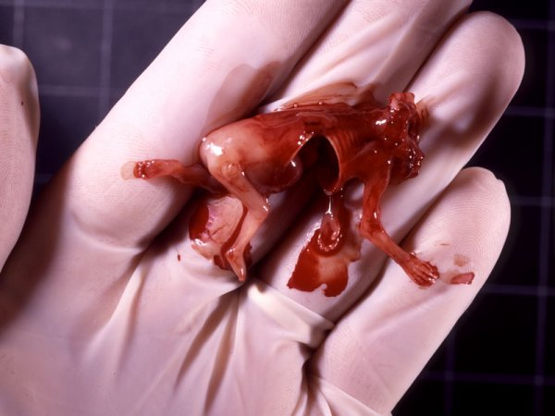
Благодарю за внимание!
1. Имеет ли женщина право на аборт?
2. Ваше отношение к абортам?

